Slide 1

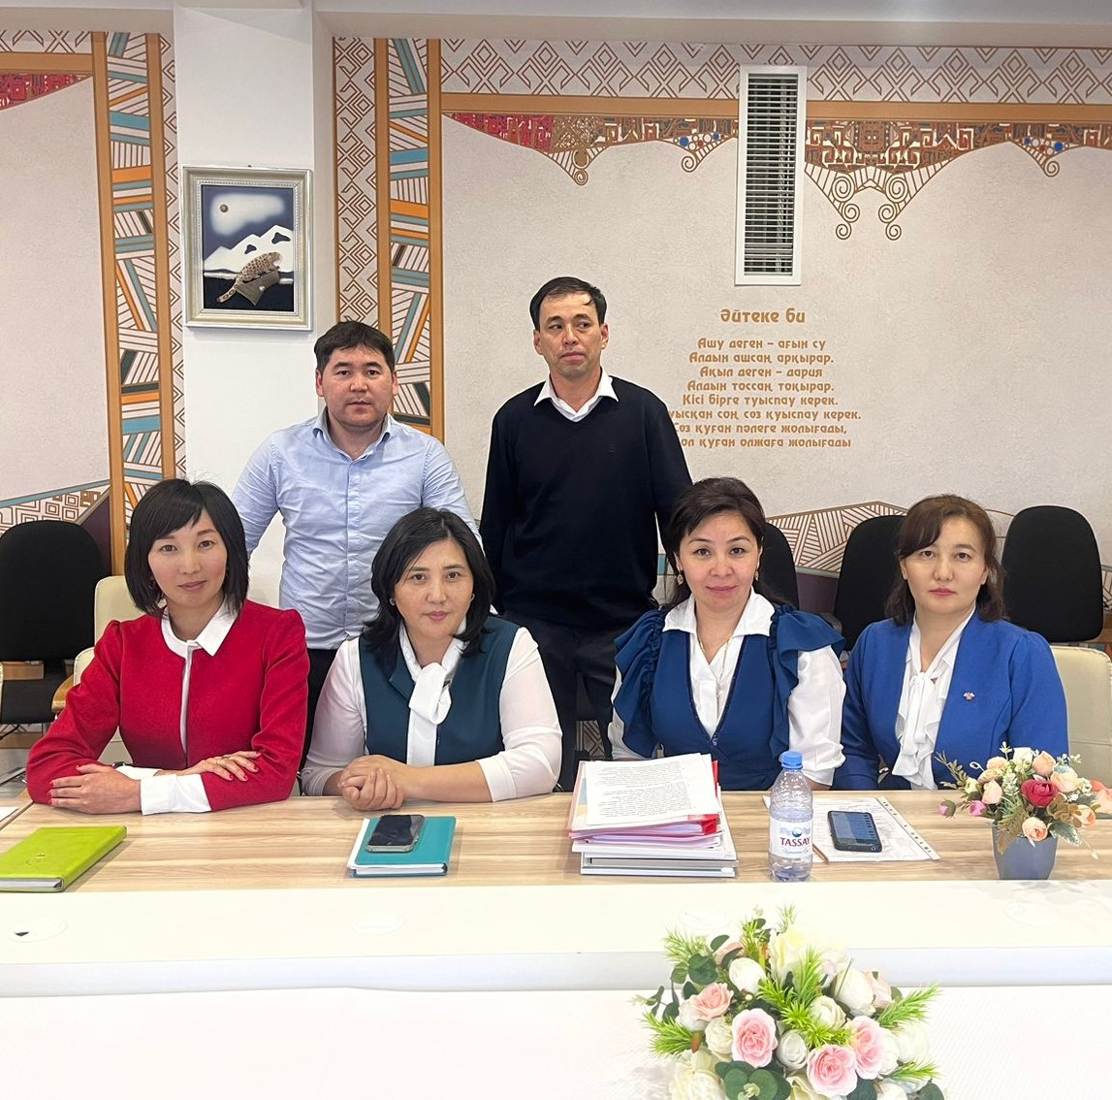
№1 Алматы қазақ мемлекеттік гуманитарлық-педагогтік колледжі
Колледждшілік “Үздік педагог - 2023” байқауы

Slide 2
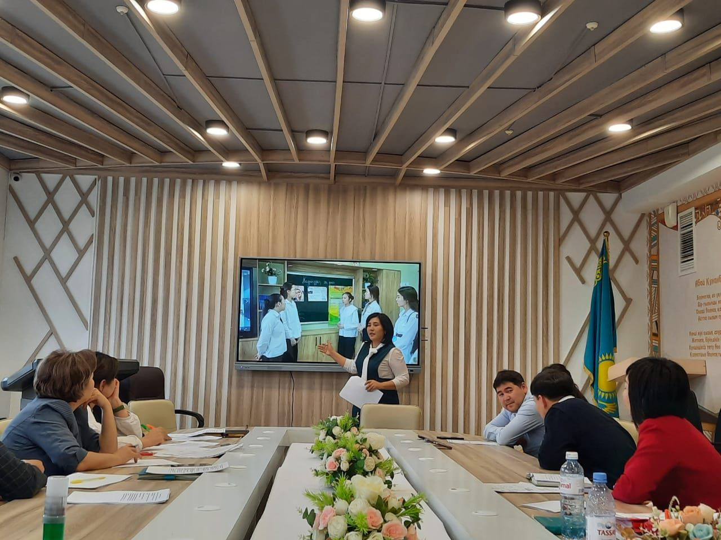
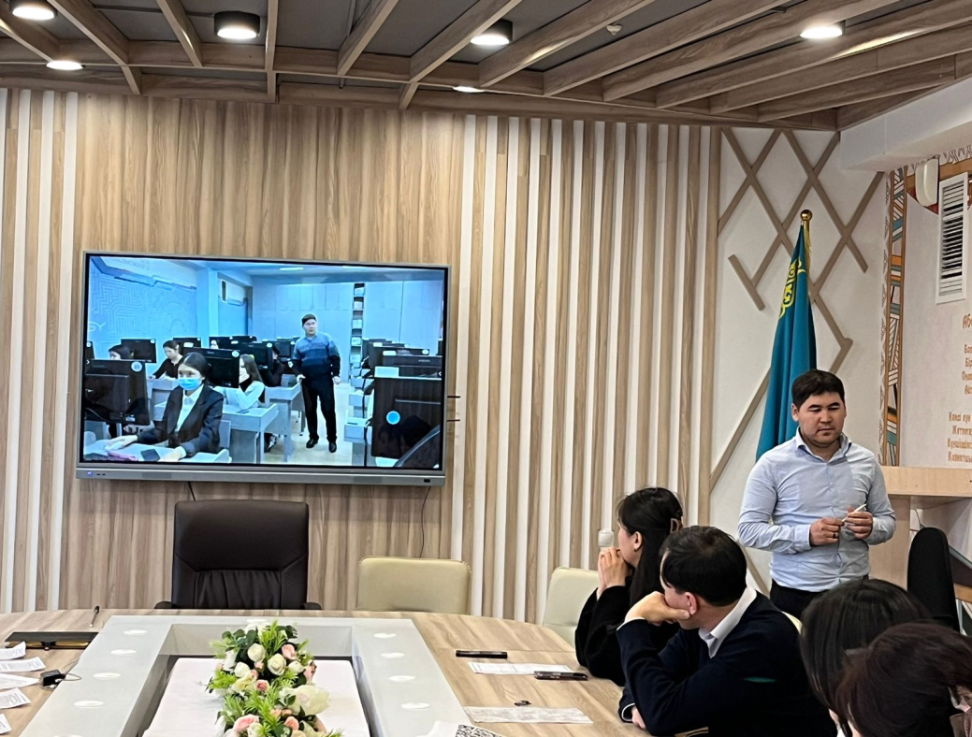
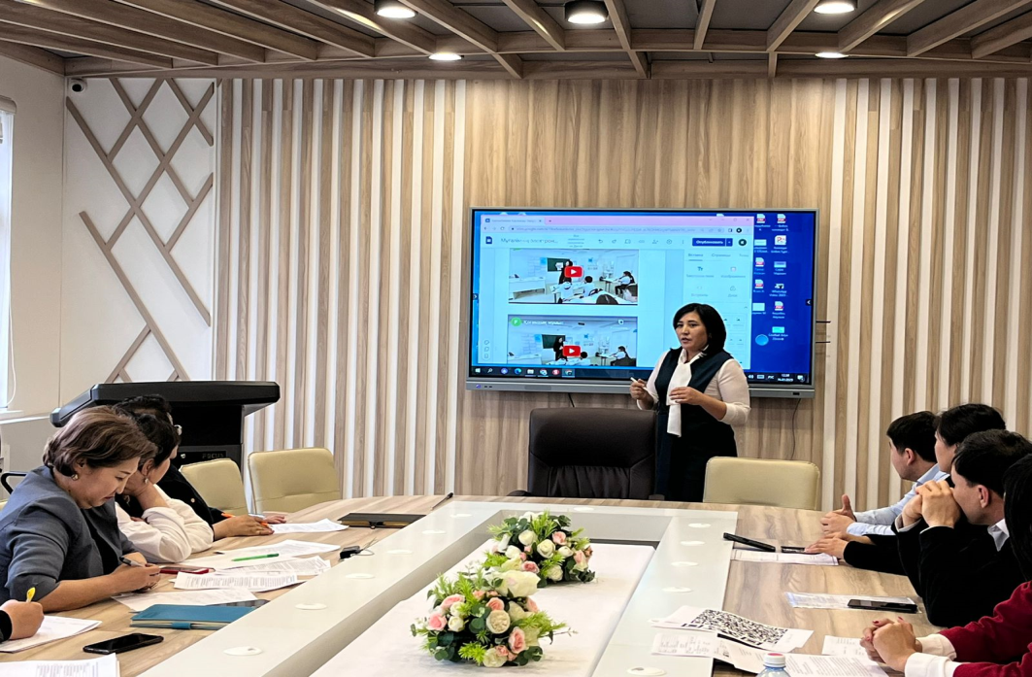
Колледждшілік “Үздік педагог - 2023” байқауынан көріністер

Slide 3
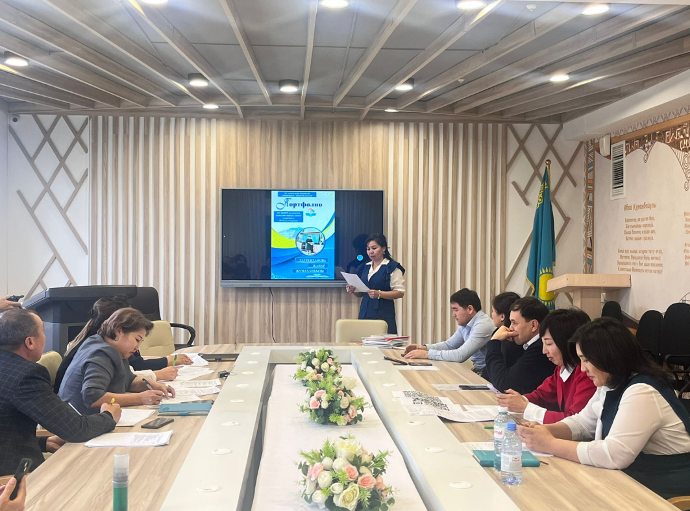
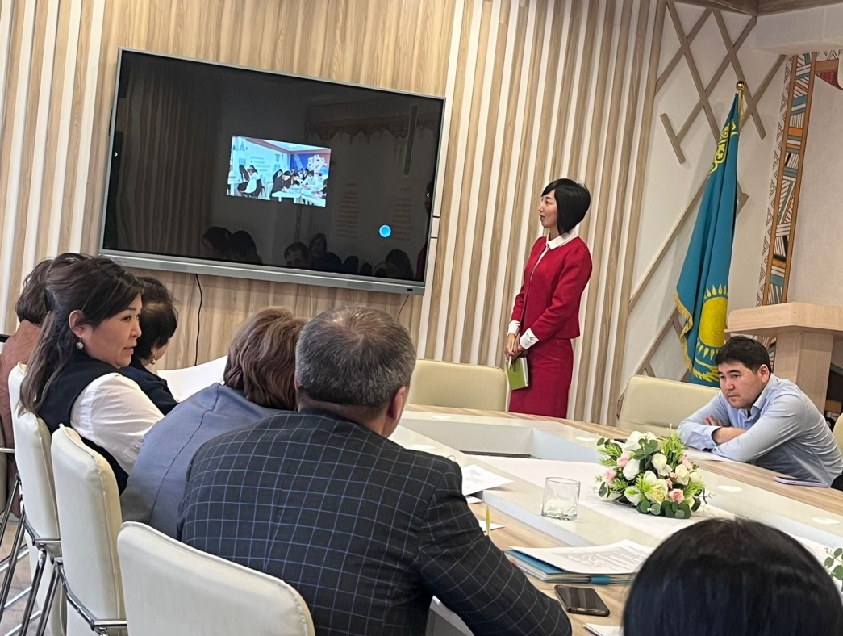
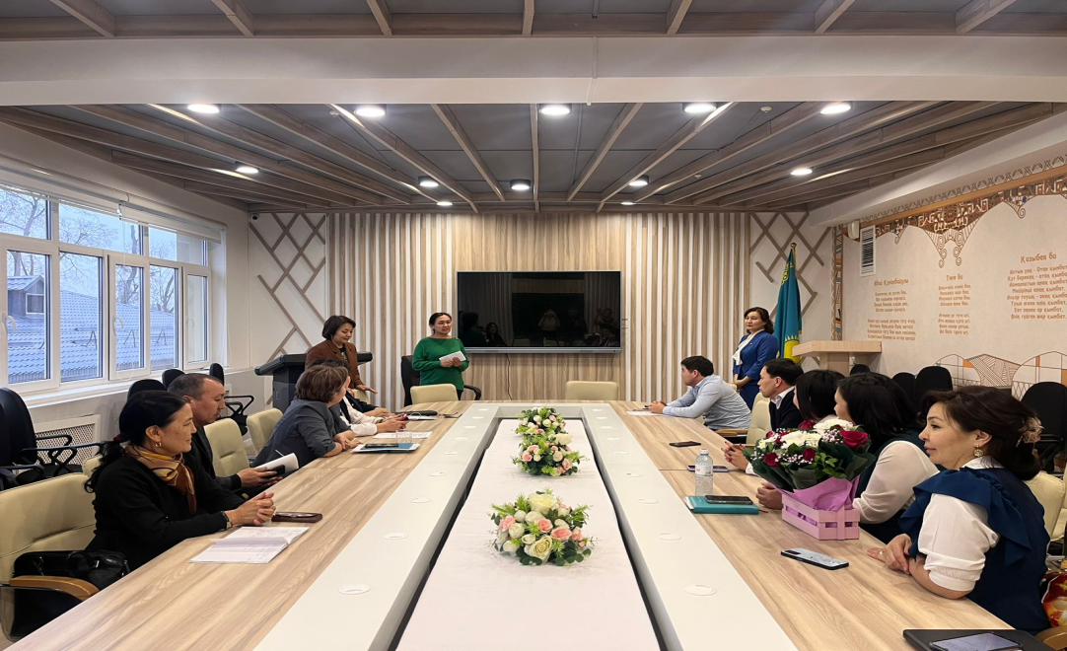
Колледждшілік “Үздік педагог - 2023” байқауынан көріністер

Slide 4
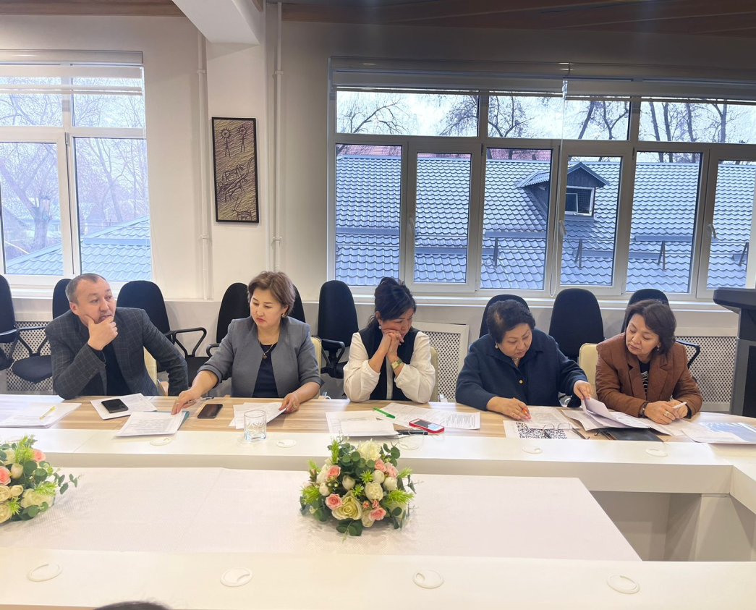
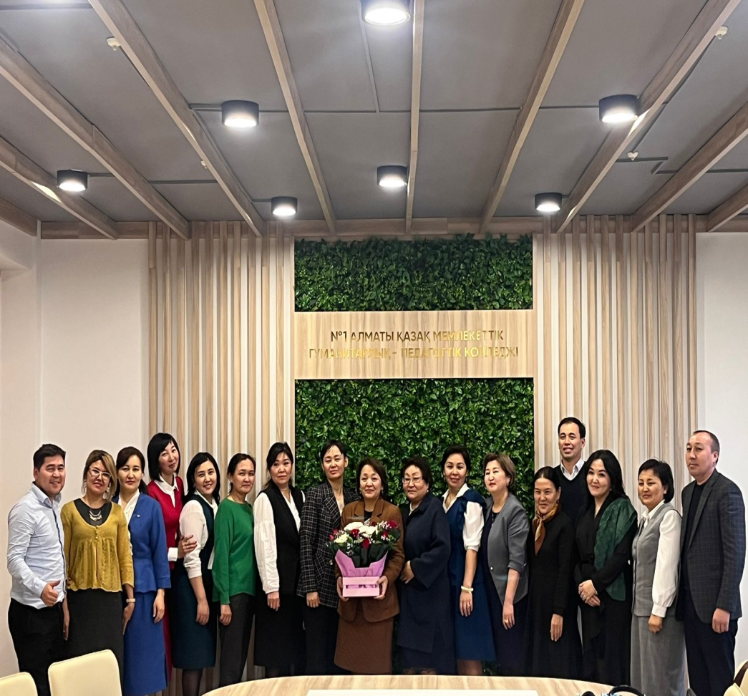
Колледждшілік “Үздік педагог - 2023” байқауынан көріністер

Slide 5
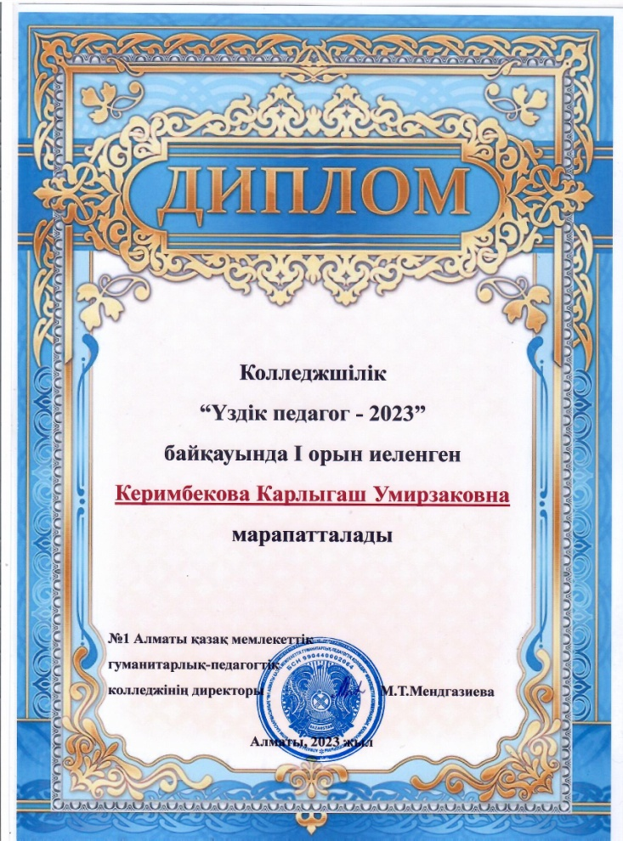
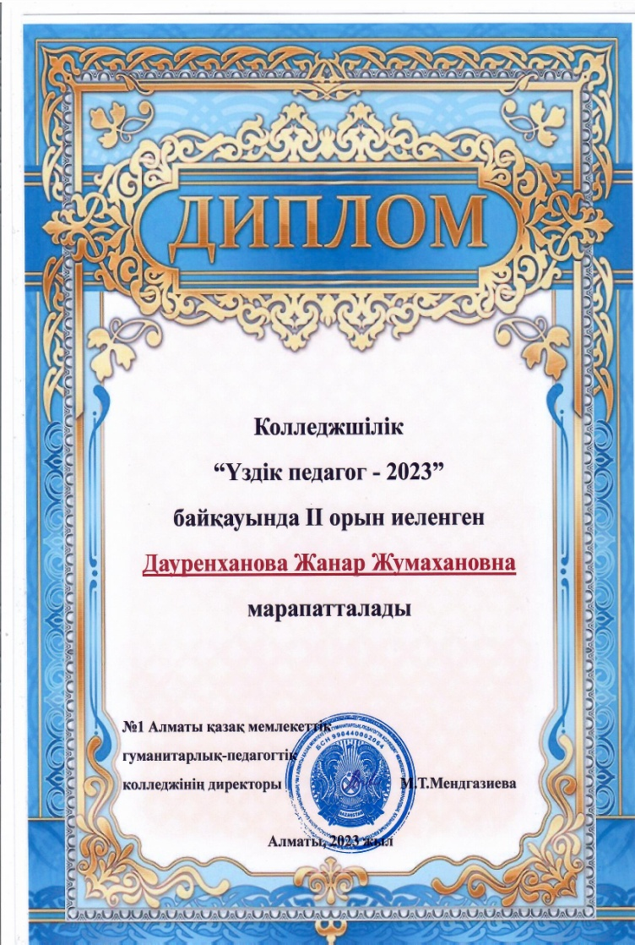

Колледждшілік “Үздік педагог - 2023” байқауының нәтижесі

